Slide 1
Laporan Progres
Minggu ke-6
PENGELOLAAN PROYEK SISTEM INFORMASI
Fase 3 · Analisis Kebutuhan (Mg 5–6, 26 Okt – 2 Nov 2026)
Kelompok · Kelas
Proyek · Klien
Pelapor · Tanggal
Kelompok 5 · 4KA22
Kedaiku · Ibu Elsa Sukya W
Dzaki Ramadhan · 02-11-2026

Slide 2
Status proyek minggu ini
STATUS KESELURUHAN
PROGRES RENCANA
PROGRES REALISASI
Sesuai jadwal
45%
45%
target kumulatif di Gantt Chart
pekerjaan yang benar-benar selesai
Posisi pada peta 7 fase
Mg 1–2
Mg 3–4
Mg 5–6 · kini
Mg 7–8
Mg 9–12
Mg 13
Mg 14–15
Definisi
Perencanaan
Analisis
Desain
Pemrograman
Pengujian
Penerapan
Kelompok 5 · Laporan Progres Minggu 6
2

Slide 3
Rencana vs realisasi minggu ini
Kode WBS | Tugas | PIC | Target | Status | Keterangan
4.1 | Observasi lanjutan | Fariz | 30-10 | ✓ Selesai | Lampiran A terisi
4.2 | SRS Bag. 5: 13 KNF terukur | Fariz | 02-11 | ✓ Selesai | 9 Must, 4 Should
4.2 | SRS Bag. 6–7: kebutuhan data dan antarmuka | Fariz | 02-11 | ✓ Selesai | 5 entitas, 4 laporan
4.2 | SRS Bag. 8–9: MoSCoW dan keterlacakan | Fariz | 02-11 | ✓ Selesai | 3 sprint, 23 KF terpetakan
4.2 | Lampiran A: bukti pengumpulan kebutuhan Lampiran B: persetujuan kebutuhan klien | Fariz | 02-11 | ✓ Selesai | Ditandatangani 01-11
Selesai 6 dari 6 tugas
Status: ✓ Selesai · Terlambat · Revisi · Belum (sesuai aturan main PPSI)
Kelompok 5 · Laporan Progres Minggu 6
3

Slide 4
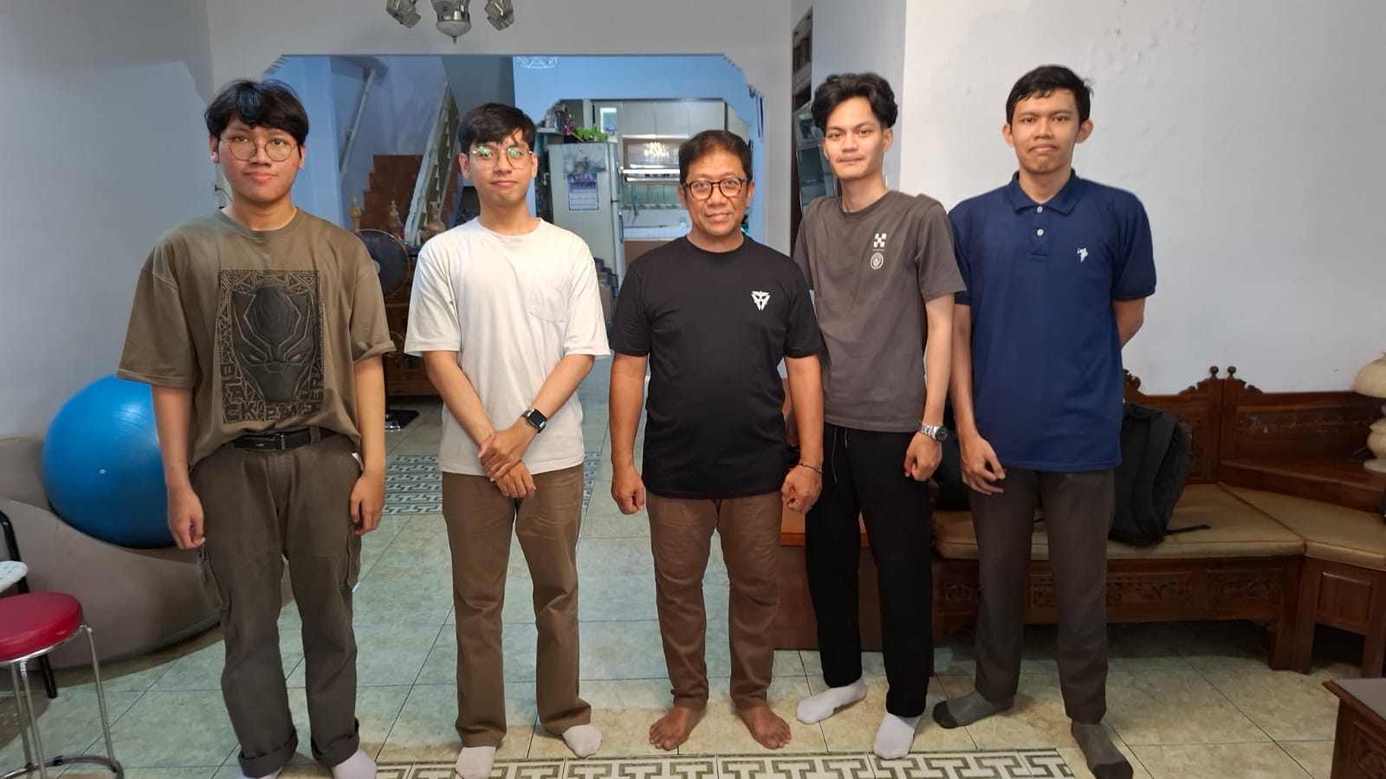
Hasil kerja minggu ini
Deliverable dan bukti
SRS Versi 1.1 (lengkap, 02-11-2026) – SRS_Kedaiku_Kel5_Lengkap.docx: 10 bagian dan Lampiran A–B
Bag. 5–9: 13 KNF terukur, 5 entitas data dan 4 laporan, MoSCoW ke 3 sprint, matriks keterlacakan 23 KF
Lampiran A: Bukti Pengumpulan Kebutuhan
Lampiran B: Persetujuan Kebutuhan oleh Elsa Sukya W, 01-11-2026
Link Drive: https://drive.google.com/drive/folders/1ImacGOVSrWwyjH91ll4JoaLj2LycTV4t
Hasil yang dikerjakan minggu ini:
1.Tabel Kebutuhan Non-Funsional
2.Tabel Kebutuhan Data (Entinitas data & Kebutuhan laporan)
3. Tabel Prioritas & Rencana Rilis
4. Matriks Keterlacakan
5.Lampiran A & B dalam SRS
Kelompok 5 · Laporan Progres Minggu 6
4

Slide 5
Kontribusi anggota
Nama | Peran | Pekerjaan minggu ini (kode WBS) | Jam
Muhammad Dzaki Ramadhan | Project Manager & Tester | 1.2 memantau jadwal dan risiko; menyusun laporan progres Mg 6 | ...
Muhammad Fariz Amali | System Analyst | 4.1–4.2 melengkapi SRS v1.1: Bag. 5–9 (13 KNF, matriks 23 KF) dan Lampiran A–B | …
Muhammad Avinseno HZ | System Designer & Tech. Writer | Membantu tim menghubungkan klien untuk Mewawancarai Klien | …
Rafael Satria Utama | Programmer | Mengikuti wawancara dengan klien | …
Acuan beban: ±8 jam per orang per minggu (4 SKS = 180 jam per semester). Pekerjaan setiap anggota menjadi dasar peer assessment Minggu 6, 8, dan 13.
Kelompok 5 · Laporan Progres Minggu 6
5

Slide 6
Komunikasi dengan klien
Pertemuan
Yang dibahas
Persetujuan kebutuhan oleh Ibu Elsa Sukya W: 01-11-2026 (Lampiran B)
Berikutnya: persetujuan SDD dan prototipe, akhir fase Desain
Kebutuhan fungsional (23 KF), non-fungsional (13 KNF), dan prioritas MoSCoW dalam SRS v1.1
Masukan dan keputusan klien
Perubahan kebutuhan
Disetujui: KF, KNF, dan prioritas. Pembayaran online (QRIS) dan pengantaran tetap di luar ruang lingkup.
Tidak ada. Riwayat Revisi: v1.0 (25-10) dan v1.1 versi lengkap (02-11)
Kelompok 5 · Laporan Progres Minggu 6
6

Slide 7
Kendala dan risiko
ID | Kendala / risiko | Dampak | Tindakan | PIC
R-02 | Cakupan fitur membesar | Sedang | Mengunci kebutuhan di SRS: perubahan lewat persetujuan PM | SA
R-01 | Pemilik sulit ditemui untuk review SDD dan UAT | Tinggi | Jadwalkan review SDD dan UAT sejak sekarang, di luar 10.00–16.00 | PM
Kelompok 5 · Laporan Progres Minggu 6
7

Slide 8
Rencana minggu depan
Kode WBS | Tugas | PIC | Target
5.1 | Mulai Rancang ERD dari 5 entitas data (SRS Bag. 6.1) dan pembuatan basis data | Avinseno | Mulai 02-11-2026
5.2 | Rancang arsitektur dan wireframe halaman pelanggan (SRS Bag. 7.1) | Avinseno | Mulai 01-11-2026
JATUH TEMPO
SDD (M4)
Minggu 8 · 15-11-2026
Rapat tim kembali untuk penentuan di fase ini
Kelompok 5 · Laporan Progres Minggu 6
8

